Slide 1

QwenPI VLA Training Optimization
NVIDIA DevTech
Notes:
讲稿:各位好。今天汇报我们在 starVLA QwenPI 训练上的性能优化工作:8 张 H200 上,把每步训练时间从 800 毫秒压到 306 毫秒。整个过程的方法论只有一句话——先用 nsys 找到问题,再针对问题做修复,每一步都有同机 A/B 数据。今天所有数字,大家都可以拿我们公开的 nsys trace 复核。 Q: 测试环境是什么? A: 单节点 8x H200 SXM、全 NVLink 互联,DeepSpeed ZeRO-2 全参数微调,数据是 LIBERO;软件栈稍后第 4 页详述。

Slide 2

Agenda
1
Results at a glance
3
2
Model & workload
4
3
Diagnosis
5 – 6
4
Optimizations
7 – 12
5
What's next
13 – 14
QwenPI Training Optimization
2
Notes:
讲稿:流程很简单:先给结果,然后花一分钟对齐模型和负载,重点在中间两段——我们诊断出了哪些问题、每个问题怎么修的;最后讲还剩下什么、下一步怎么走。中间任何一页都欢迎随时打断提问。

Slide 3
Results at a Glance
starVLA QwenPI: Qwen3.5-VL 4B + flow-matching action head, ZeRO-2 full fine-tune
2.6×
209
18.8%
309
Faster training step
Samples / node / s
Model FLOPs utilization
Samples / node / s
800 → 306 ms/step (bs 8)
up from 80 at hand-off
up from 7.2% (bf16 peak)
at bs 24 — 1.5× the 200 target
Method: every optimization was profiled with Nsight Systems and validated with a same-node A/B run plus loss-trajectory checks — no stacked guesses, measured deltas only.
Measurement: 8×H200 (NVLink); step time = inter-step period (includes the step-boundary parameter AllGather); confirmed by a clean 1000-step run at 303–313 ms sustained.
QwenPI Training Optimization
3
Notes:
讲稿:四个数:步时 800 到 306 毫秒,2.6 倍;吞吐从交接时的 80 到 209 samples/node/s,超过 200 的目标线;MFU 从 7.2% 到 18.8%;batch 24 时吞吐 309,是目标的 1.5 倍。特别说明口径:我们的「步时」是步间周期——包含了步尾参数 AllGather 的排空,不是只算前反向的窗口;并且用 1000 步不带 profiler 的干净跑验证过,稳态 303 到 313 毫秒。 Q: 你们之前沟通提过 249ms,为什么现在是 306? A: 我们自己发现并修正了口径问题:免同步日志优化之后,训练器的 in-step 计时器漏掉了步间约 57ms 的 AllGather 排空。249 是计时器窗口,306 是真实步间周期——你们用 nsys 量到的会是 306。宁可数字难看一点,也要经得起复核。 Q: 209 离 200 目标太近了? A: 两个答案:batch 24 是 309,余量充足;bs8 下最大的单块损耗就是那 57ms 的 AllGather 暴露,最后一页有把它重叠掉的方案,修复后 bs8 预期回到 250 左右。 Q: MFU 18.8% 是不是太低? A: 分母用的是 H200 纸面 989.5 TFLOPS;这台机器 GEMM 的持续上限实测只有 622(功耗墙),所以 kernel 层面其实已经接近打满,详见最后一页的 kernel 分布。bs24 时 MFU 27.7%。

Slide 4
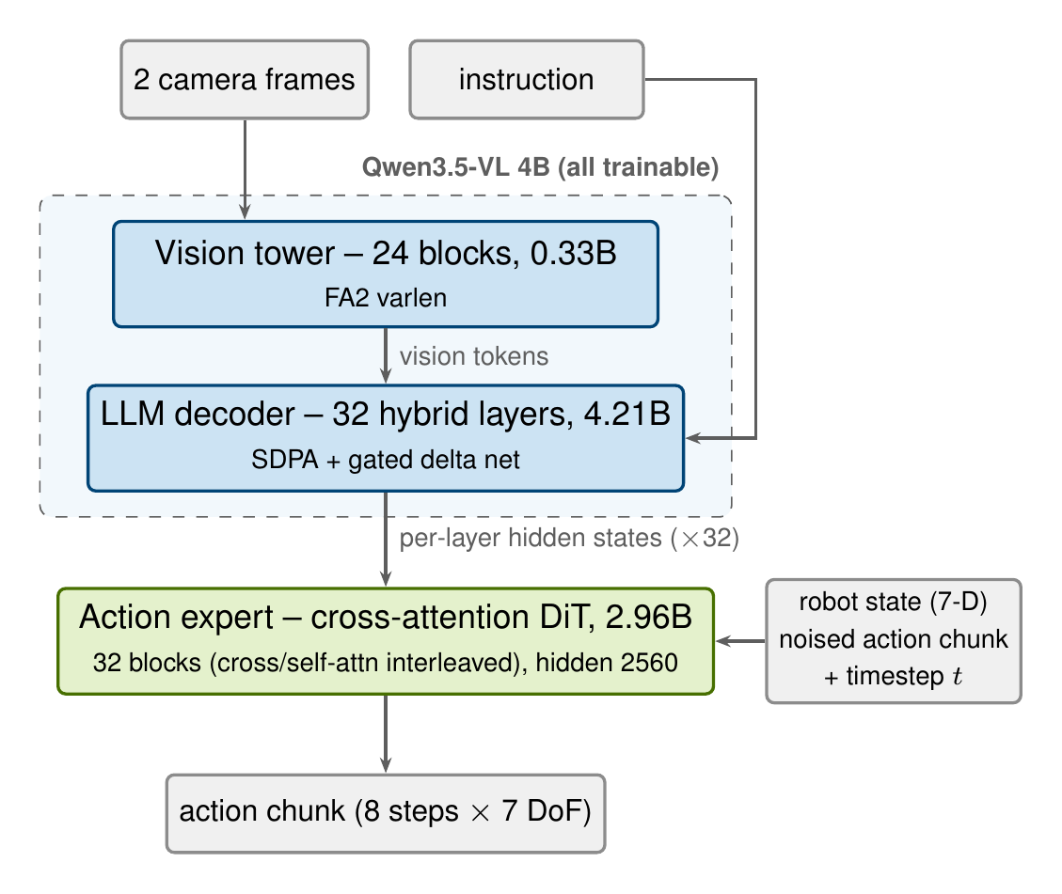
Model & Workload
7.5B trainable parameters: Qwen3.5-VL 4B backbone + 3B flow-matching action expert
Training configuration
Parameters | 7.52B, all trainable (bf16)
Parallelism | DeepSpeed ZeRO-2, DP=8, 1 node
ZeRO-2 tuning | bucket 1.5e9, reduce_scatter off
Optimizer | AdamW, fp32 master (sharded)
Batch | 8 / GPU → 64 global (up to 24/GPU)
Sequence | text fixed at 192 (left-pad)
Data | LIBERO manipulation, 2 views/sample
Hardware | 8×H200 SXM, full NVLink
Software | torch 2.7.1 / NCCL 2.26.2 / HF 5.3 / FA2.8
QwenPI Training Optimization
4
Notes:
讲稿:对齐一下负载。7.52B 参数全部参与训练:Qwen3.5-VL 4B 做主干——注意它的 decoder 是 32 层混合结构,全注意力和 gated-delta-net 线性注意力交替,这个细节在讲 CUDA Graph 时会变得很重要;动作专家是 2.96B 的 cross-attention DiT,深度和宽度跟随 VLM(32 块、hidden 2560),逐层交叉注意 VLM 的 hidden states。右边是训练配置,重点:ZeRO-2、bs 8 到 24、文本定长 192。 Q: 为什么用 ZeRO-2 而不是 ZeRO-3 或 FSDP? A: 这是与你们对齐的基线选型,本次优化不改训练语义。但优化到今天,ZeRO-2 无法重叠参数 AllGather 已成为第一大结构性损耗,最后一页我们正是建议评估 FSDP 或改造 ZeRO-2。 Q: 文本定长 192 对真实数据成立吗?更长指令怎么办? A: pad 长度是配置项;当前数据分布下 192 覆盖良好、padding 开销实测很小。若上更长指令,按长度分桶、每桶各自捕获一张图即可,方案现成。 Q: transformers 为什么停在 5.3? A: 有意不动——与你们的环境钉板对齐。我们所有优化都绕开了升级需求,包括一个 5.3 特有的 hidden-states 捕获兼容问题。

Slide 5
Baseline Diagnosis: Where Did 800 ms Go?
One baseline step on the GPU-execution clock (807 ms, bs 8/GPU) — five problems, five fixes
model phase
Forward 309 ms
Backward 409 ms
Optimizer + AG 89 ms
module
CPU prep
Qwen3.5 · 148 ms
DiT · 125 ms
DiT · 234 ms
Qwen3.5 · 175 ms
optim · AG
Compute SM
2
4
1
543 ms · 67%
NCCL
5
124 ms · 15%
0
200
400
600
800
ms within one training step
GPU busy in bands: prep 0, Qwen3.5 50, DiT 120 | DiT 224, Qwen3.5 123, optim 26 ms
1 · fp32 action head | 201 ms fp32 GEMMs vs 66 ms bf16 — 2.96B DiT outside autocast | bf16 DiT (−218 ms)
2 · CPU inside forward() | first ~40 ms of every step: compute idle, HF preprocessing on critical path | collate in DataLoader workers
3 · Per-step syncs | loss readback, DS timers, MRoPE position-ids, mm-merge check | sync-free logging + caches (2+3: −117)
4 · Launch-bound eager | 13,868 launches @ 8 µs median; occupancy fwd 34% vs bwd 70%; idle 205 ms | CUDA Graphs + compile (−126 ms)
5 · Comm configuration | 15 small AR buckets; 22 ms redundant flatten; exposed AllGather tail | bucket 1.5e9 + reduce_scatter off (−22)
QwenPI Training Optimization
5
Notes:
讲稿:这是基线的一个真实训练步,807 毫秒,全部按 GPU 执行时钟画。上面两行:模型阶段和模块归属——前向 309 里 Qwen3.5 占 148、DiT 占 124,反向里 DiT 234、Qwen3.5 175。下面泳道是真实 kernel。五个可见的问题,每个都标了修复方案和收益:fp32 的动作头、CPU 在 forward 里做预处理、每步同步点、发射瓶颈、通信配置。这一页是整个 deck 的地图,后面每页修一个。 Q: 为什么 CPU 侧 forward 只有 225ms,这里画 309? A: eager 下 CPU 发射超前于 GPU 执行:forward 函数在 225ms 返回,但 GPU 队列里的 DiT 前向 kernel 一直执行到 309。所以本图统一用 GPU 执行时钟,kernel 按发射窗口归属——两行的边界才能严格对齐,你们用 correlationId 关联可以复算。 Q: Qwen3.5 反向为什么不是前向的两倍? A: 按 GPU busy 恰好是 2.46 倍,符合理论(纯 GEMM 是 1.94)。墙钟跨度只有 1.18 倍,是因为前向发射饥饿——占空比 34% 对反向的 70%,Python 逐层发射喂不饱 GPU。这正是第 10 页的主题。 Q: 13,868 个 kernel 怎么来的? A: eager 模式每个算子独立发射,中位 kernel 只有 8 微秒;79% 不到 20 微秒。发射成本反而成了主导,这是 CUDA Graph 的动机。 全场定调(可在这一页点出):这是开销主导的负载,不是计算或注意力主导。序列很短(LLM 192、DiT ~80),所以 O(seq²) 的 attention 只占计算 6%(理论 seq/hidden≈8%),主导的是 O(seq) 的稠密线性层(投影+FFN,47%)且已饱和;每步 GEMM busy 只 95ms、占一步 306ms 的 31%,其余 69% 是发射/同步/通信。推论:优化开销(CUDA Graph/免同步/ZeRO-2),不碰 attention(全 FA2 更慢、FlashQLA 天花板 10.5ms 的根因),不写自定义 GEMM(已饱和);剩 fp8(功耗墙)与重叠 AllGather 两个杠杆。序列/batch 增大 → 向 compute-bound 迁移 → fp8 接棒(P13 的 MFU 18.8%→27.7% 已在演示)。

Slide 6
Optimization Roadmap
Actual step time (ms) after each optimization lands — same node, steady-state p50
800
800
2.6× faster end to end
586
600
482
450
400
328
306
200
0
Baseline
(fp32 head, eager)
+ bf16
action head
+ Pipeline
& caching
+ Mixed
attention
+ CUDA Graphs
+ compile
+ ZeRO-2
comm tuning
Bars are steady-state inter-step periods — they include the step-boundary AllGather drain that in-step timers miss. The torch 2.7.1 + NCCL 2.26.2 upgrade (−37 ms) is folded into the Pipeline bar. Final 306 ms confirmed by a clean 1000-step run.
QwenPI Training Optimization
6
Notes:
讲稿:优化路线图,柱子是每级落地后的真实步时——注意是周期口径,包含 AllGather 排空。六级:bf16 动作头单项最大,-214;流水线与同步点 -104(其中环境升级折算 -37);混合注意力 -32;CUDA Graph -122;通信调优 -22。累计 2.6 倍。每一根柱子都是同一台机器上的独立 60 步实测,不是估算叠加。 Q: 为什么不标每项的增量? A: 柱子的差就是增量;我们刻意展示绝对时间,因为那才是你们真实感受到的训练速度。 Q: 顺序可以变吗?能只挑其中几项吗? A: 大部分独立可选,但有依赖:CUDA Graph 需要定长 shape(来自流水线级的 pad-192)和 torch 2.7.1;混合注意力需要 flash-attn 2.8。想分阶段合入的话,我们可以给依赖图。

Slide 7
Fix 1 · bf16 Action Head: −214 ms
800 → 586 ms. One config knob — and numerically a no-op for training
GPU busy by kernel class (baseline step, 543 ms)
1,000 steps: the loss is unchanged
201 ms
fp32 GEMM — all from the action head
126 ms
other (fla/GDN, embeddings, misc)
102 ms
elementwise / norm / reduce
66 ms
bf16 GEMM (Qwen3.5)
27 ms
copy / gather / cat
22 ms
attention kernels
37% of all GPU math is fp32 — all of it from the 2.96B DiT outside the bf16 autocast region.
steps 1 → 1,000, only dit_dtype differs · mean |Δ| = 0.02 (sampling noise) · final-100 mean 0.1473 vs 0.1473
Why was it fp32 at all? Inherited caution for diffusion numerics. Only the timestep embedding and the loss math need fp32 — we kept exactly those in fp32 and moved the transformer body to bf16 (dit_dtype knob, one-line rollback).
QwenPI Training Optimization
7
Notes:
讲稿:最大单项。左图:基线 37% 的 GPU 计算是 fp32 GEMM,全部来自 2.96B 的动作头。先澄清事实:权重存储本来就是 bf16(DeepSpeed bf16 引擎),fp32 只在优化器 master 副本里;基线的 fp32 计算来自一个作用域过宽的 autocast(float32) 上下文。我们的修复就是收窄它。 精度边界:转 bf16 的只有 DiT transformer 那一次调用(32 block 的矩阵乘,前反向,tensor core 上 fp32 累加)。保留 fp32:flow-matching 标量数学(噪声插值/velocity/timestep)、action-state encoder、action_decoder、MSE loss、DiT 内 LayerNorm(白名单)、TimestepEncoder、优化器 fp32 master 与 grad-norm。 结果:训练 loss 无可测退化——1000 步对照,末段百步均值 0.1473 vs 0.1473;末段逐步差 std 0.014,仅为曲线自身步间波动 0.080 的 0.4 倍,精度差异淹没在采样噪声之下。 Q: loss 一致不代表任务成功率一致? A: 同意,任务级评测在你们评测器上做,建议联合验证;我们的证据是千步轨迹统计不可区分 + 数值敏感处全保 fp32,与业界通行做法一致。 Q: 为什么当初是 fp32?收窄合理吗? A: 权重本就 bf16 存储,外层 fp32 从未保护权重精度,两倍 GEMM 代价只买到激活精度。收窄用 autocast 标准嵌套机制(内层覆盖外层、白名单仍 fp32),与 VLM 主干既有跑法一致,是 AMP/Megatron/DeepSpeed 标准配方。 Q: 前 200 步曲线有偏差? A: 扩散采样未固定种子,陡降段对抽到的 t 敏感;平稳段偏移严格归零(401-600 与 901-1000 的均值差均为 0.0000)。要逐位验证可加固定采样种子模式。 可行性:bf16 与 fp32 指数位相同(无溢出、无需 loss scaling);GEMM 在 tensor core 上 fp32 累加;优化器 fp32 master;归约/LN/loss 走 autocast 白名单 fp32。业界:BLOOM/Llama 3/Megatron/DeepSpeed 均以 bf16 为标准训练精度,OpenVLA 等 VLA 实现默认 bf16 微调;本仓库 VLM 主干本就全程 bf16。 参考:Micikevicius et al. ICLR18 (arXiv:1710.03740);Kalamkar et al. (1905.12322);BLOOM (2211.05100) / OPT (2205.01068);Llama 3 (2407.21783);PyTorch AMP 与 NVIDIA Mixed Precision 指南;OpenVLA (2406.09246)。

Slide 8
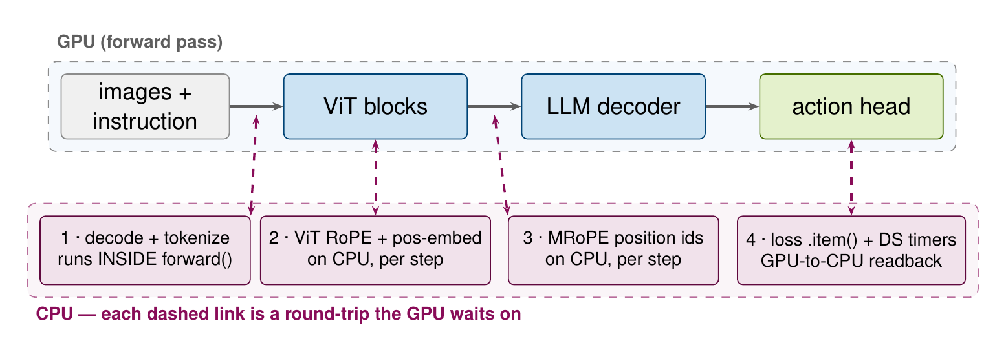
Sync Points: Where the CPU Blocks the GPU
Four CPU round-trips hide inside every baseline training step
1
2
3
4
GPU
one baseline step (807 ms, schematic) — red = GPU stalled on CPU work
Measured: stall 1 ≈ 37 ms at every step start; stall 3 ≈ 13 ms; stall 4 drains the launch pipeline twice per step — together seeding the 205 ms/step of GPU idle. The next page removes all four.
QwenPI Training Optimization
8
Notes:
讲稿:第二类问题:同步点。上图是前向的计算流,四条虚线都是 GPU 必须等 CPU 的往返:图像解码和 tokenize 在 forward 里做,每步开头 GPU 干等 37 毫秒;ViT 的 RoPE 和位置编码在 CPU 上逐步算;ViT 到 decoder 之间的 MRoPE 位置索引也在 CPU;最后 loss 读回和计时器每步两次拉停发射流水线。下面时间线标了它们在真实步里的位置。 Q: 这些是 HuggingFace 的 bug 吗? A: 不是 bug,是通用性设计——HF 要兼容任意输入形状和推理路径,所以在 CPU 上算这些最稳妥。但训练热循环里输入形状固定,这些就成了纯开销,可以预计算或缓存。 Q: MRoPE 是干嘛的?为什么是同步点? A: MRoPE 是 Qwen-VL 的多模态位置编码(arXiv:2409.12191):给每个 token 一个 3D 位置 (t,h,w)——文本三坐标一起走,视觉 token 的 h/w 编码 patch 在图像 2D 网格里的行列,让 decoder 理解视觉 token 的空间结构和视频时序。它只取决于序列结构(image_grid_thw + 图/文布局 + mask),与像素内容无关;HF 用 Python 循环算含每图 .item() 读回(~13ms 同步)。我们图像尺寸固定、pad-192 → 每步位置 id 一样 → 按 grid 缓存只算一次(用 HF 自己的 compute_3d_position_ids,语义零风险,STARVLA_CHECK_POSIDS 逐位校验)。

Slide 9
Removing the Sync Points: −67 ms
549 → 482 ms. Every CPU round-trip moves off the critical path
Before — everything serialized inside forward()
After — CPU work overlaps the previous step
CPU
preprocess ~40 ms
workers
preprocess batch N+1 (8 DataLoader workers, pinned)
H2D
H2D
GPU
fwd
bwd
GPU
fwd
bwd
red = per-step syncs (loss readback, DS timers, mm-merge check): each one drains the launch pipeline and strands the GPU
Preprocess in workers | HF processor (image patches + tokenize) runs in 8 workers, overlapped with the previous step | ~40 ms off the critical path
Side-stream H2D | pinned host batch + dedicated copy stream, overlaps the ZeRO-2 optimizer tail | upload hidden
Sync-free logging | DeepSpeed timers unsynchronized; loss .item() only on logging steps | 2 device syncs / step removed
MRoPE position-id cache | 3D position ids precomputed on CPU, cached by image grid | ~13 ms sync eliminated
+ Mixed attention | vision tower FA2 varlen (16 images / kernel); text stays SDPA — full FA2 measured slower at seq 192 | −32 ms (482 → 450)
QwenPI Training Optimization
9
Notes:
讲稿:对应的四个修复:预处理搬进 8 个 DataLoader worker,和上一步 GPU 计算完全重叠;H2D 用锁页内存加专用拷贝流;日志免同步——loss 只在记录时读回、DeepSpeed 计时器不做强制同步;MRoPE 位置索引按图像网格缓存。加上混合注意力,这一段合计周期从 549 降到 450。 Q: 标题是 -67,之前不是说这级省了 117 吗? A: 117 是 in-step 计时器口径。把同步点移出计时窗口的同时,原本藏在窗口里的 AllGather 排空也被移出去了,按诚实的周期口径这级净赚 67。我们主动把两个口径都讲清楚。 Q: 8 个 worker 会不会抢 CPU?数据顺序会变吗? A: 预处理后 data_times 稳定在 1-2ms,CPU 有富余;采样器和数据顺序完全不变,只是预处理的执行位置变了,有逐位验证。

Slide 10
Why CUDA Graphs: Launch-Bound Forward
Anatomy of the Qwen3.5 forward — same math, very different wall clock
Baseline
(eager)
GPU busy 50 ms
waiting for launches 98 ms
148 ms
3,929 kernel launches · 19.1 ms of cudaLaunchKernel CPU time · occupancy 34%
Optimized
(CUDA Graphs)
GPU busy 37 ms
waiting for launches 28 ms
65 ms
6 graph launches + 736 eager · 9.4 ms launch CPU · occupancy 57%
2.3× faster forward wall clock — with 81% fewer launches
An eager op costs 30–60 µs of Python dispatch + launch; the median kernel runs 8 µs — the GPU finishes before the CPU can feed the next one
Backward suffers far less (C++ autograd engine, occupancy 70%) — forward is where launch overhead bites
A CUDA Graph replays an entire 8-layer group as ONE cudaGraphLaunch — per-op dispatch leaves the critical path
Busy also shrinks 50 → 37 ms (mixed attention + fusion); the split isolates the launch effect. Windows: baseline Qwen3.5 fwd vs merged-main VLM fwd, same launch-window accounting.
QwenPI Training Optimization
10
Notes:
讲稿:进入 CUDA Graph 之前,先看动机。同样的数学,Qwen3.5 前向在基线要 148 毫秒墙钟,其中 GPU 真正在算的只有 50 毫秒——三分之二在等 CPU 发射:3,929 次 kernel launch,每个 op 的 Python 调度加发射要 30 到 60 微秒,而 kernel 中位只有 8 微秒。优化后:6 次 graph launch 替代几千次发射,墙钟 65 毫秒,快 2.3 倍。 Q: 优化后占空比也才 57%? A: 剩余间隙是图之间的 eager 胶水——多模态 merge、embedding 等,以及本页只看前向的窗口效应;整步的 GPU 空闲从 205ms 降到了 43ms。继续压胶水收益递减,所以下一步的优先级给了 AllGather。 Q: 为什么反向问题不大? A: 反向由 autograd 引擎在 C++ 里发射,没有 Python 逐层开销,占空比本来就有 70%。所以我们只对前向做图,反向图是 reduce-overhead 顺带的。

Slide 11
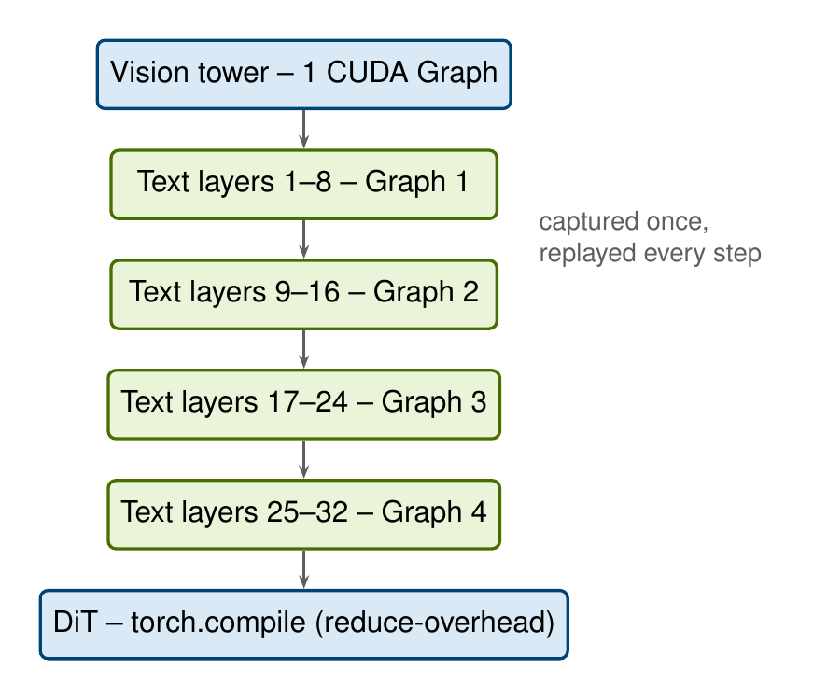
CUDA Graphs — and Why Four, Not One
450 → 328 ms (−122). Capture once, replay every step
Why is the decoder FOUR graphs, not one?
DeepSpeed's compute-comm overlap must survive: AllReduce hooks fire only BETWEEN replays — never inside one.
4 graphs — AllReduce overlaps the group replays:
GPU
bwd G4
bwd G3
bwd G2
bwd G1
NCCL
1 graph — every AllReduce waits for the whole backward:
GPU
backward (one giant graph, hooks cannot fire inside)
NCCL
same compute, same bytes — the red line is where the step ends
Kernel launches: 13.9k → 6.4k per step. CPU launch cost leaves the critical path; GPU idle collapses.
Enablers: static shapes (pad-192) · vision tower = 1 graph · DiT = torch.compile · merge sync-free eager
QwenPI Training Optimization
11
Notes:
讲稿:CUDA Graph 的设计。左边:vision tower 一张图,32 层 decoder 分四张图,DiT 走 torch.compile。客户最常问的问题——为什么是四张不是一张?右图就是答案:DeepSpeed 的梯度 AllReduce 靠 hook 触发,而 hook 只能在图与图之间执行。四张图,反向每重放完一组,hook 就把该组梯度的 AllReduce 发出去,通信和计算重叠;一张大图,所有通信只能挤在反向结束后串行——同样的计算和字节,红线(步结束)明显更晚。 Q: 模型结构改了,图要重做吗?维护成本多大? A: 捕获在训练启动时自动完成,分组 runner 对层列表是通用的,改层数不用改代码;换注意力结构则需要回归验证。我们还保留了逐层 compile 模式作为回退。 Q: 为什么每组 8 层? A: 实测甜点:发射节省在组大小 8 就饱和了,更大的组只增加编译时间和故障影响面。 Q: 一张大图真的不行吗? A: 除了重叠问题,技术上也过不去——线性注意力库的 graph-break 会把单图切成共享显存池的多个分区,和 ZeRO-2 hook 的显存分配冲突,在 torch 2.6 和 2.7.1 上都稳定崩溃。细节可以会后展开。

Slide 12
ZeRO-2 Comm Tuning: Two Knobs
328 → 306 ms. Two different problems: a redundant flatten, and a blocked backward
Knob 1 · reduce_scatter → false (−14 ms)
Knob 2 · reduce_bucket_size → 1.5e9 (−13 ms)
reduce_scatter=true is still a full all_reduce underneath — it just adds a per-bucket flatten (22 ms CatArrayBatchedCopy) + copy-back
false = one all_reduce on the already-contiguous bucket: same bytes, no reshuffle
Grads double-buffer into TWO buckets; every boundary makes compute wait on the reduction stream
Too small → backward stalls behind its own AllReduces (below). Too big → exposed tail (2e9 worse)
bucket 5e8 — backward 167 ms · 18 AllReduces · 15 stalls, 47 ms of blocked compute
Compute
NCCL AR
bucket 1.5e9 — backward 154 ms · 8 AllReduces · 8 stalls, 27 ms
Compute
NCCL AR
one backward pass, real kernels (node-level nsys, same node, same bytes) · red = compute stream stalled at a bucket rendezvous
No conflict — they compose: bucket size sets how OFTEN compute and reduction rendezvous; reduce_scatter sets how much copy work rides on each reduction. Both shrink the backward stall, independently.
QwenPI Training Optimization
12
Notes:
讲稿:通信两个旋钮。旋钮一 reduce_scatter=false:关键事实——DeepSpeed 默认的 reduce_scatter=true 底层其实仍是整桶 all_reduce(allreduce_bucket L1521,rank=None→dist.all_reduce),只是多付了每桶的 flatten(诊断页那 22ms CatArrayBatchedCopy)和 copy-back;false 对本就连续的桶直接一次 all_reduce,字节完全不变、纯省两轮拷贝(−13ms)。旋钮二桶大小:只有两个梯度缓冲,每次桶满计算流要等上次 reduction 排空(L2055 双缓冲 + L1061-62 wait_stream)。真实对照:5e8 打断 15 次/47ms,1.5e9 只有 8 次/27ms。 Q(最尖锐): all_reduce 不就是 reduce-scatter + all-gather 吗?那 reduce_scatter=true 该省一半字节才对? A: 理论完全对——纯 reduce-scatter 跳过 all-gather 段、只搬一半字节,正是 ZeRO-2 该用的。但陷阱在于:DeepSpeed 默认的 reduce_scatter=true(use_multi_rank_bucket_allreduce=True,构造默认 L120)底层调的是 dist.all_reduce,不是真 reduce-scatter,搬满量字节还加重排——所以关掉它是纯赚,不是权衡。真正的 reduce-scatter 在另一条子路径(use_multi_rank=false → allreduce_no_retain → dist.reduce 逐分片)。 Q: 那真 reduce-scatter 为什么不用?多节点呢? A: 我们测过真 RS 路径在单机反而更慢:NVLink 上梯度通信与反向计算重叠、非带宽瓶颈(478 GB/s 已到顶但被藏住),砍一半字节几乎不缩短暴露时间,而它碎成很多小 dist.reduce 且照样 flatten。多节点上通信暴露且带宽受限,砍字节才真正值钱——但正确做法是上真正实现 RS 的路径/新版 DS,不是把开关拨回默认 true(那只是 all_reduce+重排)。桶大小也需按拓扑重调;均为 15 分钟级实验。 Q: 1.5e9 能抄到别的模型吗? A: 不能——桶按梯度元素计数,取决于参数布局(DiT 那段 30 亿元素连续梯度),所以做成了模型级配置,没动共享默认值。 Q: 双缓冲 DeepSpeed 为什么不修? A: 上游设计取舍(显存换流水深度);我们的 ZeRO-2 异步 gather 改造会动同一份代码,可一并评估。

Slide 13
Batch Scaling: Sweet Spot at 24 per GPU
Same optimized config, only per-GPU batch changes — peak 309 samples/node/s (period basis)
400
samples / node / s · dashed = 200/node/s target
samples / node / s
Batching amortizes launch, comm and the AllGather drain: MFU climbs 18.8% → 27.7%
bs 32 regresses hard (1043 ms/step): not OOM, not the dataloader — memory-pressure effects under investigation
Larger global batch (192) changes optimization dynamics — needs a convergence run before adoption
309
300
278
245
209
200
100
0
bs 8
bs 16
bs 24
bs 32
MFU 18.8%
MFU 24.9%
MFU 27.7%
MFU 22.0%
QwenPI Training Optimization
13
Notes:
讲稿:横向扩 batch:8 到 24,吞吐 209 到 309,MFU 到 27.7%——发射、通信、AllGather 排空这些每步固定开销被摊薄了。甜点在 24;32 反而回落,已排除 OOM 和数据加载,初步指向显存压力,trace 在手。重要边界:bs24 意味着全局 batch 192,收敛性需要在你们的数据和评测器上验证后才能采纳。 Q: bs24 的学习率怎么调?收敛验证怎么做? A: 建议从线性缩放加 warmup 起步;验证需要你们的任务评测器,我们提供陪跑和训练侧支持。在此之前 deck 的推荐配置仍是 bs8。 Q: bs32 为什么塌? A: 现场不猜。已排除 OOM 和 dataloader;疑似 allocator/显存压力效应,nsys trace 已采集,需要的话作为后续项深挖。

Slide 14
What's Next
The optimized step, end to end — and where the next milliseconds live
model phase
Forward 76 ms
Backward 154 ms
Optim 26 ms
exposed AllGather 56 ms
Compute SM
186 ms · 59%
NCCL
104 ms · 33%
0
50
100
150
200
250
300
ms within one training step
after the in-step work ends, 44 ms of parameter AllGather drains fully exposed — 18% of the step
GPU busy by kernel class (per step)
Next levers (ranked by size)
GEMM (bf16) — 95 ms
Overlap the parameter AllGather — ~50 ms
elementwise / norm — 28 ms
ZeRO-2 cannot overlap it today: adopt FSDP (overlapped unshard) or extend ZeRO-2 with an async gather
triton (compiled / GDN) — 24 ms
other — 23 ms
fp8 for the GEMMs — path beyond the power wall
optimizer (Adam) — 10 ms
bf16 GEMMs are at the sustained 622 TFLOPS ceiling; fp8 is the only remaining math lever
attention — 4 ms
Flat profile — GEMMs already at the 622 TFLOPS power-wall ceiling.
Gradient compression / 1-bit Adam — ~20 ms
the in-step exposed AllReduce; bytes are the only lever (NVLink at line rate). Needs convergence sign-off
QwenPI Training Optimization
14
Notes:
讲稿:收尾。上图是优化后的完整一步:计算结束后,44 毫秒的参数 AllGather 完全裸露——占每步 18%,这是当前最大的单块损耗。左下 kernel 分布已经平坦:最大类 GEMM 95 毫秒,且已顶在这台机器 622 TFLOPS 的功耗墙上——kernel 层面没有可榨的了,剩下的都是结构性机会。三个方向按规模排序:重叠 AllGather 约 50 毫秒,ZeRO-2 今天做不到,要么 FSDP 要么给 ZeRO-2 加异步 gather;fp8 突破功耗墙;梯度压缩拿回步内约 20 毫秒的暴露 AllReduce。2.6 倍已经落袋,bs8 通往 250+ 的路在 AllGather 上。 Q: FSDP 迁移成本多大,收益确定吗? A: 收益上限就是实测的 44-57 毫秒,不是估算。两条路成本不同:FSDP 迁移动 checkpoint 格式和训练配置,面大但一劳永逸;ZeRO-2 异步 gather 补丁改动集中在一个文件,面小。我们建议先做一周级的 PoC 把两条路的数字跑出来再定。 Q: fp8 对收敛的影响? A: 需要 per-tensor scaling(Transformer-Engine 路线)加收敛验证,和 bf16 一样走「先千步 loss 对照、再任务评测」的流程。它是唯一能提高 GEMM 上限的杠杆。 Q: 有些方向你们试过没有? A: 试过并否证的都有数据:文本栈全 FA2 慢 10ms;NCCL 参数调优无效(带宽已在 478 GB/s 线速);单张大图不可行;FlashQLA 天花板只有 10.5ms。这些清单可以发给你们,避免重复踩坑。

